Slide 1


Донецький ЗДО (ясла – садок) № 1
Донецької селищної ради
Ізюмського району
Харківської області
Робота вихователів щодо мовленнєвого розвитку дітей в умовах воєнного стану
Підготувала вихователь вищої категорії Савельєва Світлана

Slide 2


ЗДОРОВЕ ВИКОРИСТАННЯ МЕДІА- ПРИСТРОЇВ У СІМ’Ї
Не давати смартфони та планшети дітям віком до 2-х років;
Тривалість використання гаджетів дітьми від 2-х до 5 років необхідно обмежувати до 10 хвилин за одне перебування біля екрану, а на протязі дня не перевищувати 30 хвилин;
Батьки знаходяться весь час біля екрану разом зі своїми дітьми;
Відмовитись від телефону як мінімум за годину до сну;
Навчання дитини через батьків.

Slide 3
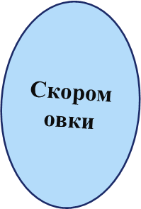
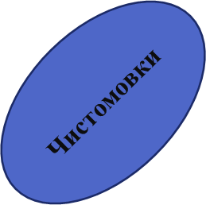
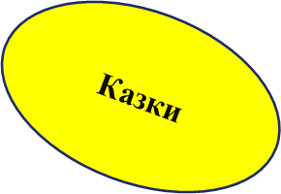

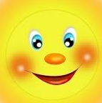
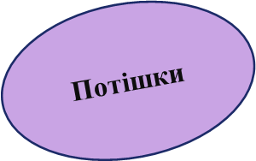
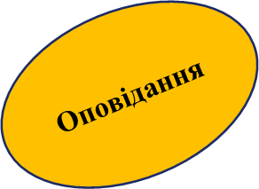

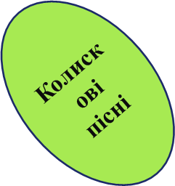
АУДІОПРОСЛУХОВУВАННЯ

Slide 4




Аудіопрослуховування мовленнєвих моделей для розвитку звукових та інтонаційних компетенцій на постановку правильної звуковимови
Самостійний запис
вихователем мовленнєвого матеріалу для дітей
Весь аудіоматеріал
підбирає вихователь
і відправляє батькам
дітей

Slide 5
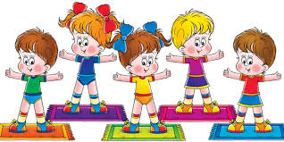
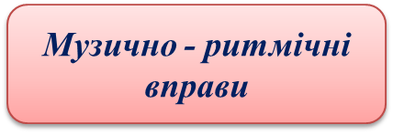
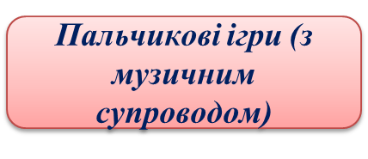
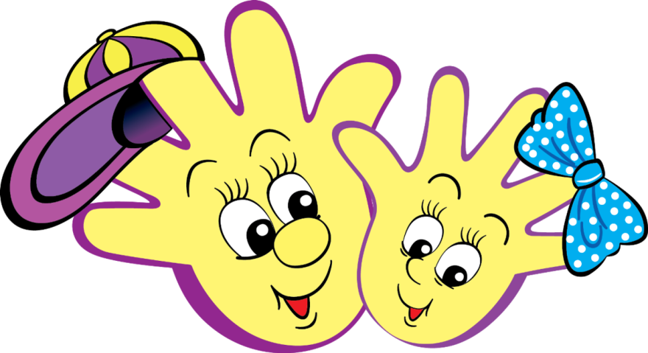
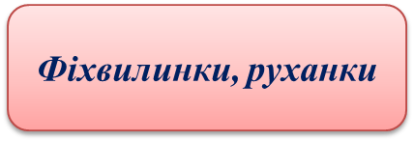
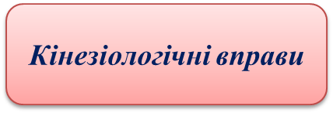

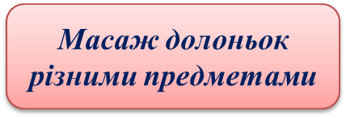
Для розвитку великої та дрібної моторики необхідна відео інформація, де детально показаний процес
виконання рухів

Slide 6



ДИДАКТИЧНІ ТА НАСТІЛЬНІ ІГРИ
У вільний час діти додатково з батьками можуть пограти у дидактичні та настільні ігри, які запропонує їм вихователь
Для дидактичних ігор необхідно надати батькам послідовні інструкції, картинки, відповідно до віку дитини.

Slide 7
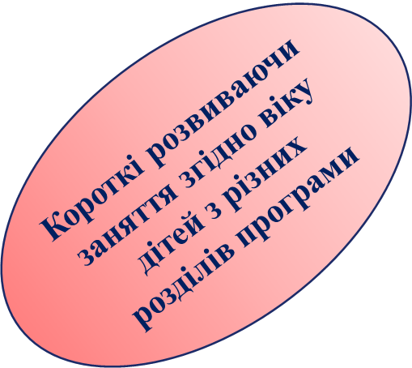
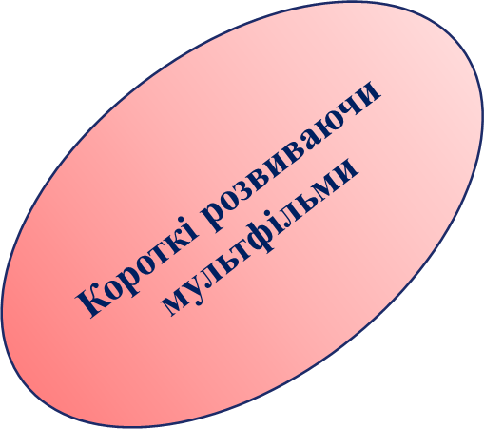


Відеоматеріали в формі навчальних та розвиваючих занять відповідно до тем

Slide 8
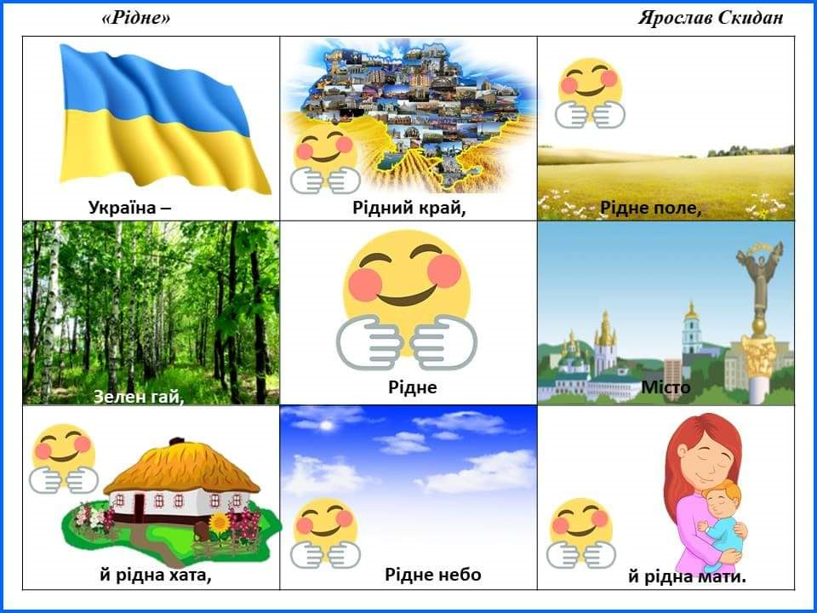
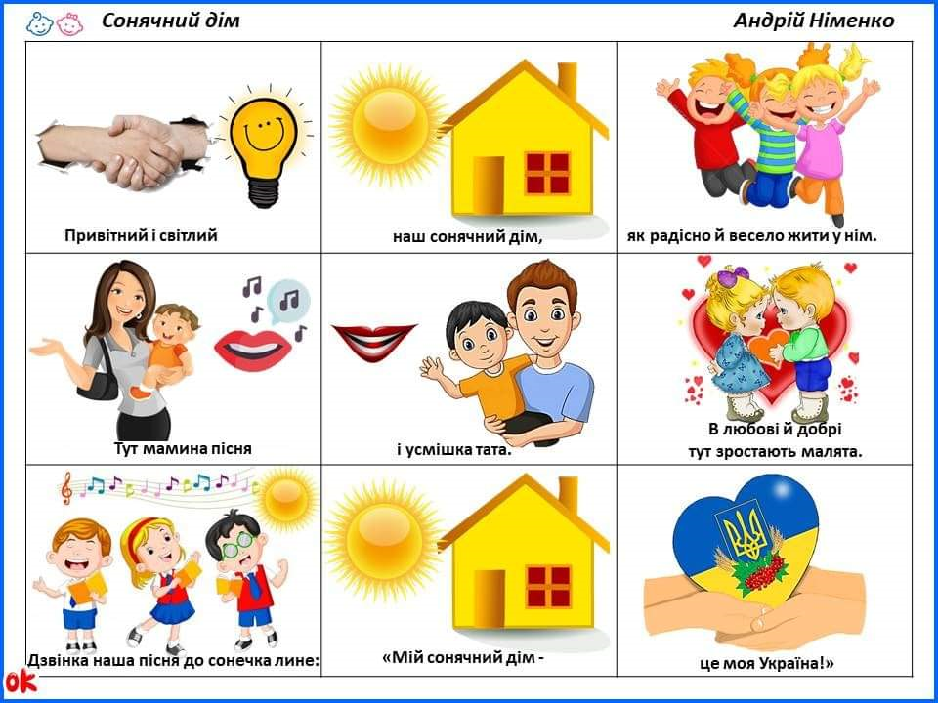
МНЕМОТАБЛИЦІ

Slide 9
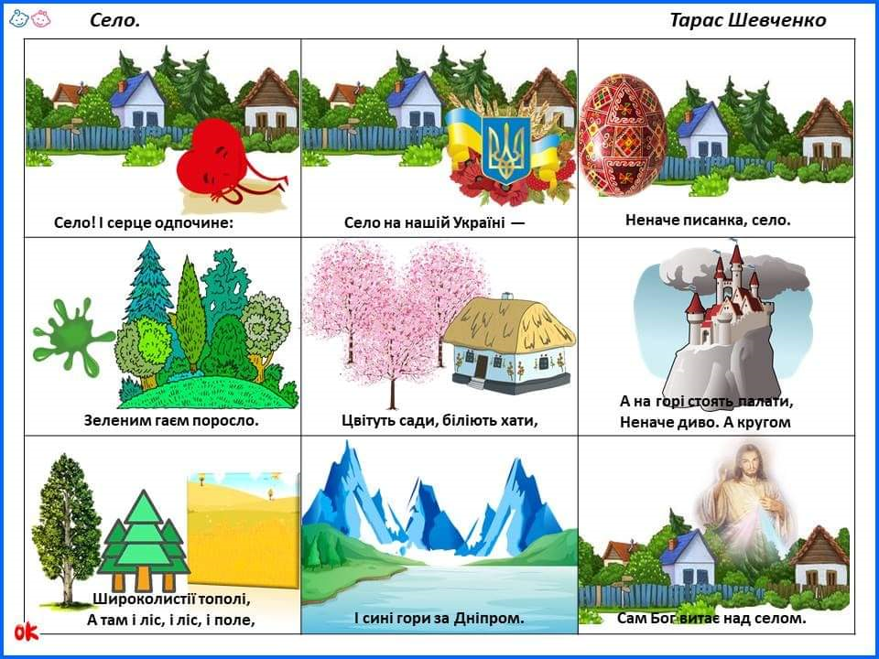
Мнемотаблиці допомагають дітям:
Керувати процесом запам’ятовування;
Удосконалювати своє мовлення;
Сприяють розвитку асоціативного й образного мислення, уваги

Slide 10
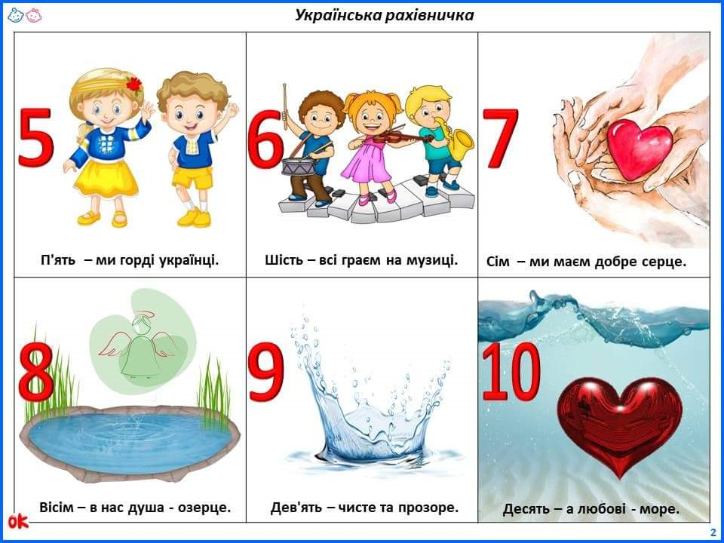
За допомогою мнемотаблиці можна:
Вивчати вірші, скоромовки, чистомовки, потішки, загадки, рахівнички, прислів’я та приказки;
Складати речення;
Переказувати казки, оповідання

Slide 11

Дякуємо за увагу!

